Slide 1
Проект в рамках конкурса "Инженеры будущего" по направлению "Программирование"
«Моделирование траектории движения брошенного тела»
Ученика 10 класса «Г»
Бауманской инженерной школы № 1580
Шомполова Максима Андреевича

Slide 2
Задача
Создать приложение для моделирования траектории движения брошенного тела для различных случаев и расчёта различных характеристик этого броска.

Slide 3
Описание решения
Разработанная программа позволяет рассчитывать характеристики различных бросков и моделировать их траекторию в зависимости как от начальной высоты, скорости, угла бросания, максимальной высоты, времени полёта и дальности броска, так и от среды, в которой находится тело, расстояния от центра планеты и характеристик этой планеты.

Slide 4
Актуальность решения
Разработанное решение, относящееся к области ИТ программирование, может помочь пользователю в следующих ситуациях:
1) Решение школьных задач по физике по темам: «Бросок под углом к горизонту», «Движение планет и искусственных спутников».
2) Моделирование реальных физических явлений для решения практических задач.
3) Моделирование реальных физических явлений для изучения связанных с этими явлениями задач.
4) Необходимость использования как русского, так и английского языков
5) Ознакомление с теорией по теме «Бросок под углом к горизонту»
6) Ознакомление с реальными физическими явлениями для общего развития

Slide 5
Цели
Моделировать траекторию и рассчитывать характеристики (начальная высота, скорость, угол бросания, дальность броска, максимальные и минимальные скорость и высота, время полёта) бросков следующих видов:
а) Бросок вертикально вверх
б) Бросок с начальной скоростью, направленной горизонтально
в) Бросок под углом к горизонту
г) Бросок с учётом сопротивления среды, её изменения с увеличением высоты над поверхностью планеты и изменения силы притяжения в зависимости от характеристик планеты (масса, радиус) и расстояния от тела до её центра (далее бросок в среде)

Slide 6
Цели
Использовать различные языки: английский, русский

Slide 7
Цели
Предоставлять теорию для ознакомления тремя способами: вывод на экран, открытие вебсайта или файла с теорией

Slide 8
Цели
Создавать модель используя данные, полученные с помощью взаимодействия с пользователем через достаточно простой интерфейс или прочитанные из файла с известным полным именем

Slide 9
Цели
Сохранять результаты, полученные пользователем при работе с приложением локально

Slide 10
Задачи
Ознакомиться с теорией, необходимой для создания интерфейса (Python 3 (Tkinter)), открытия файлов и вебсайтов
Анализ функций, которые должна выполнять программа, и структуры интерфейса, необходимых для выполнения поставленных целей
Ознакомиться с теорией по теме «Бросок с учётом сопротивления среды, её изменения с увеличением высоты над поверхностью планеты и изменения силы притяжения в зависимости от характеристик планеты (масса, радиус) и расстояния от тела до её центра»
Создать алгоритмы для выполнения целей 1 (а, б, в) (необходимые функции и классы)

Slide 11
Задачи
5) Создать достаточно точный и оптимальный алгоритм для выполнения цели 1 (г) (необходимые функции и классы)
6) Найти необходимые теоретические материалы и создать интерфейс для цели 3
7) Создать возможность сохранения локально (в том числе и форму хранения данных)
8) Создать необходимые алгоритмы для выбора языка и перевода на этот язык и подготовить необходимые текстовые данные.

Slide 12
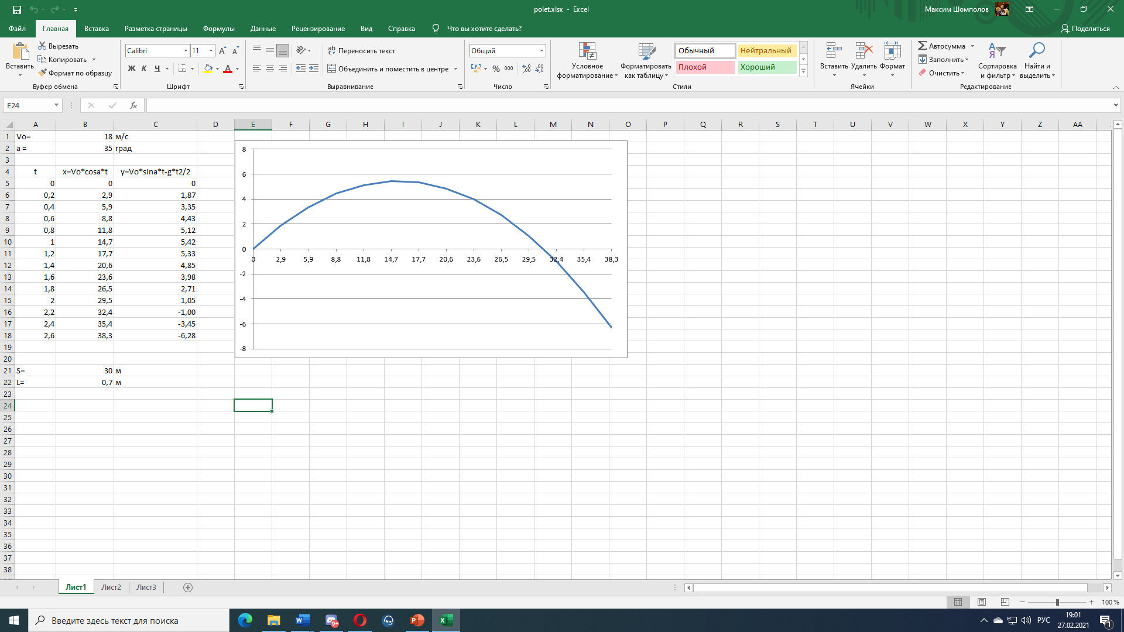
Существующие решения
Моделирование с помощью средств приложений Excel или Word. Решение даёт возможность достаточно точно построить графики различных зависимостей, но имеет достаточно ограниченные возможности визуализации и неприглядный и сложный интерфейс.

Slide 13
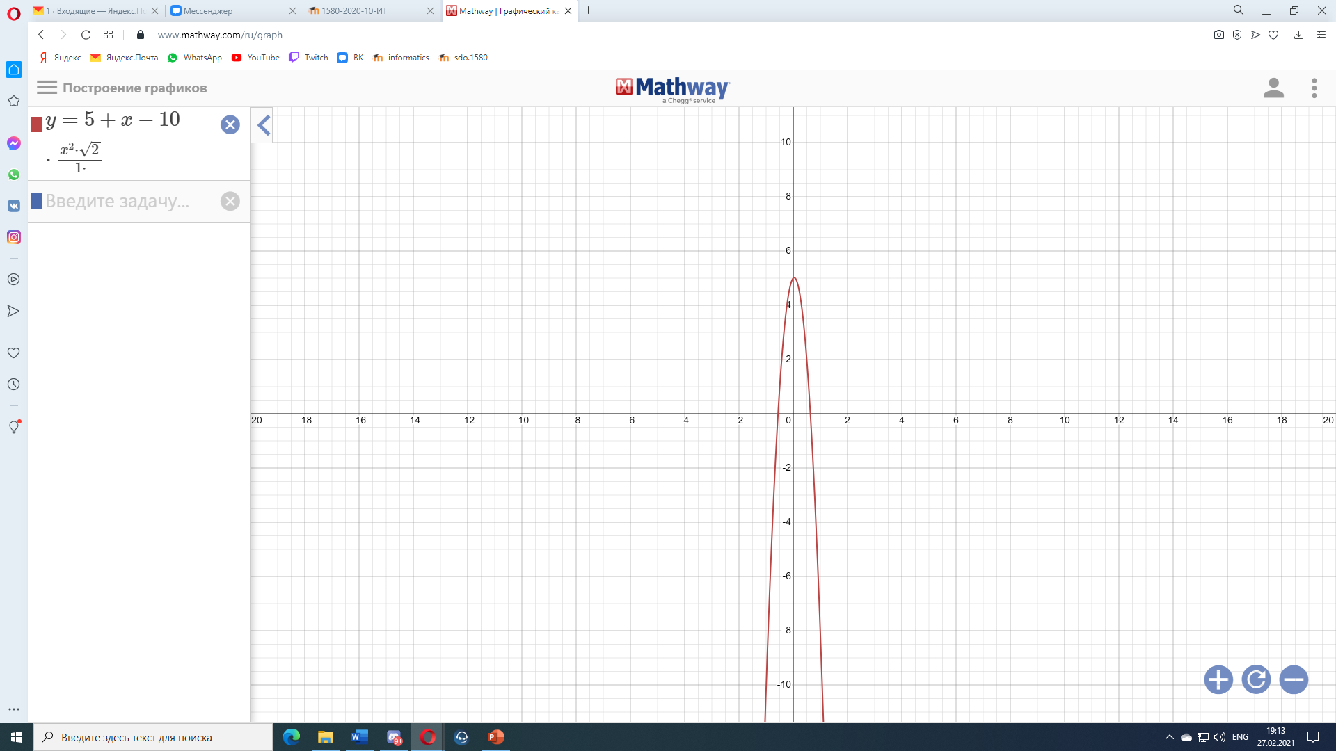
Существующие решения
Моделирование с помощью средств приложений для построения графиков функций. Данное решение имеет хорошие интерфейс и точность, но требует от пользователя знания темы «Бросок под углом к горизонту», так как требует знания законов движения.

Slide 14
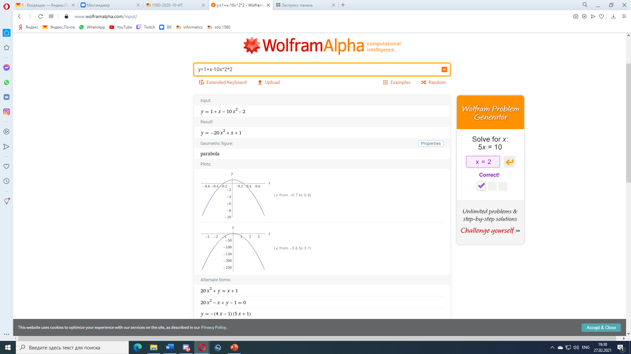
Существующие решения
Wolframalpha. Решение, позволяющее рассчитать траекторию по различным характеристикам, с высокой точностью, и неплохим интерфейсом, но не предоставляет возможности для работы на русском языке и имеет платные функции.

Slide 15
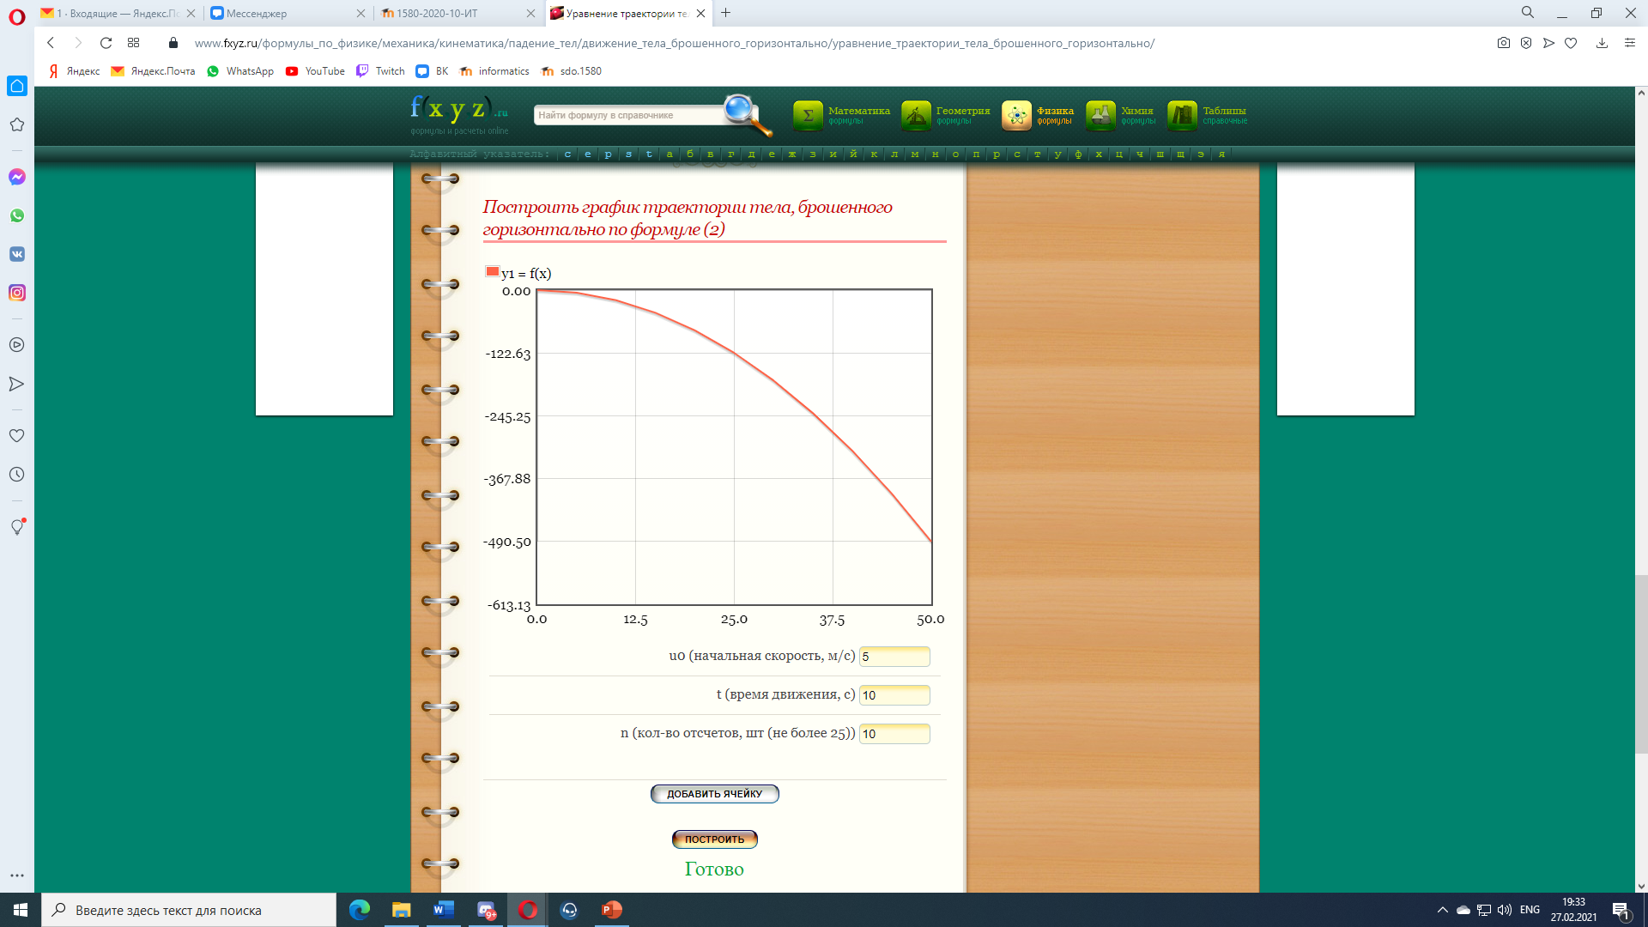
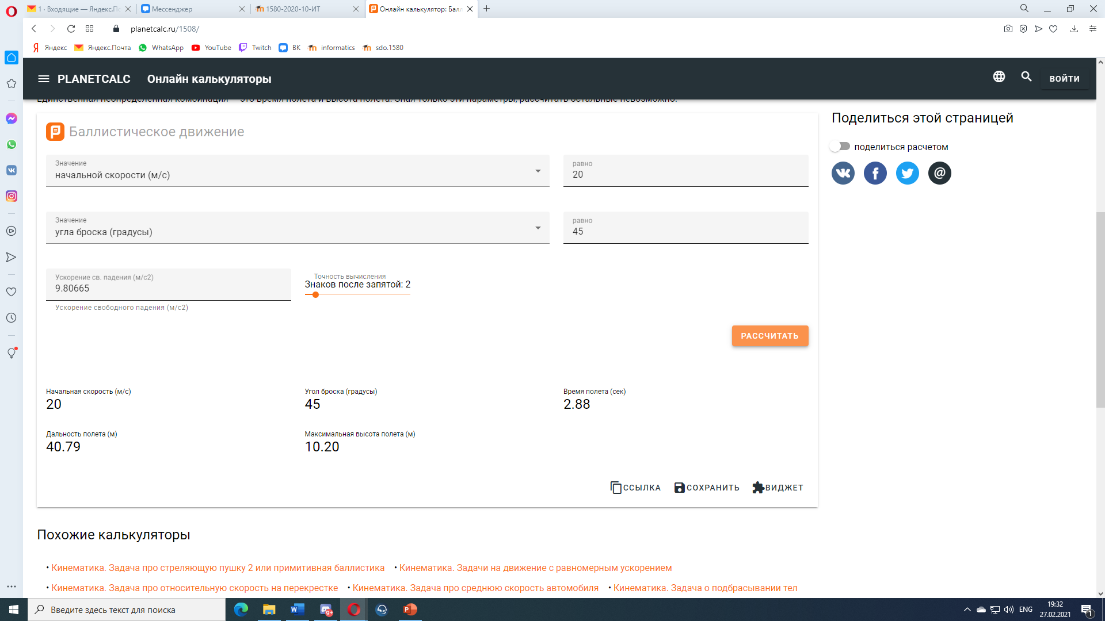
Существующие решения
Другие онлайн решения не позволяют производить расчёты основываясь на различных данных и имеют интерфейс, не позволяющий получить достаточное количество информации о явлении.

Slide 16
Новизна решения
Решение имеет опции для работы с различными характеристиками явления и позволяет пользователю самому выбрать, какие данные он хочет ввести.
Решение предоставляет возможность работы с моделью среды, имеющей сопротивление.
Решение предоставляет возможность для сохранения результатов локально.
Решение позволяет ознакомиться с теорией по теме тремя различными способами: из файла, прочитав на экране, на вебсайте.
Решение предоставляет возможность работы с русским и английским языками.

Slide 17
Выбор средств для реализации целей и задач
Был выбран язык Python 3. Для создания интерфейса была выбрана библиотека Tkinter. Также были использованы библиотеки math, os и webbrowser. Не были использованы специализированные библиотеки для построения графиков, так как они не могут в точности позволить реализовать задуманный функционал.

Slide 18
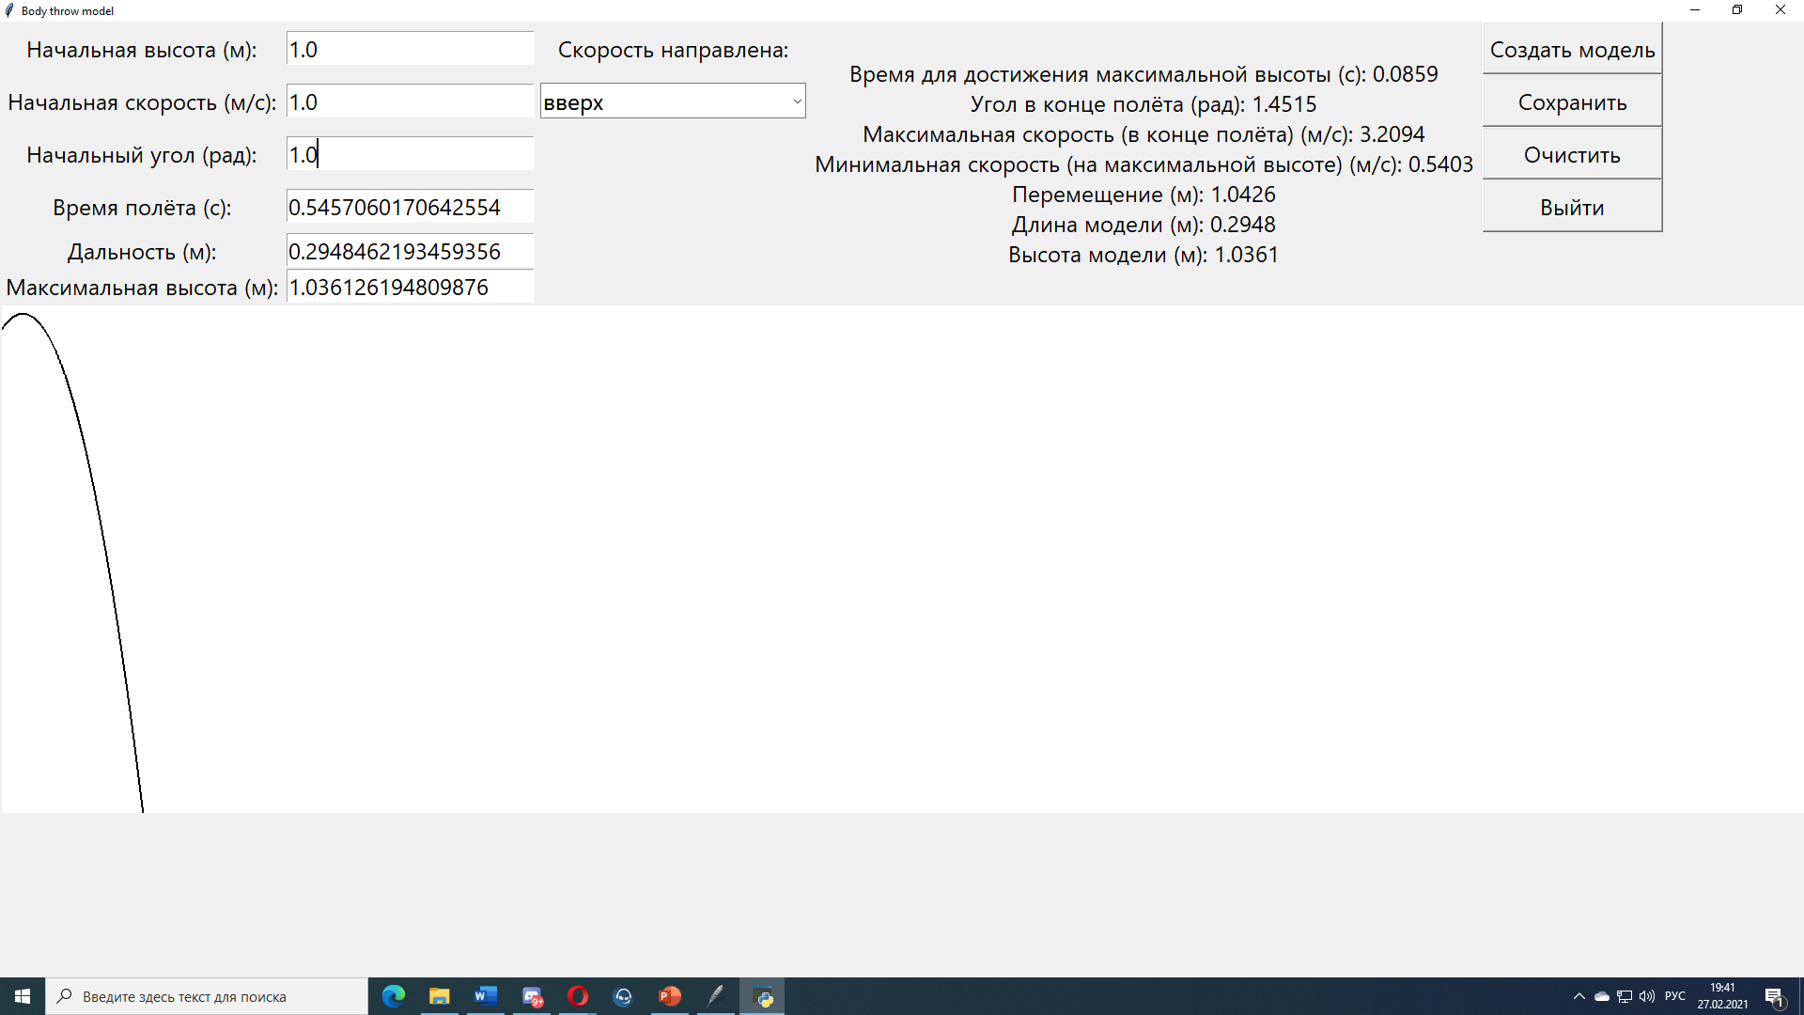
Алгоритм для моделирования броска под углом к горизонту
График строим при помощи уравнения траектории.

Slide 19
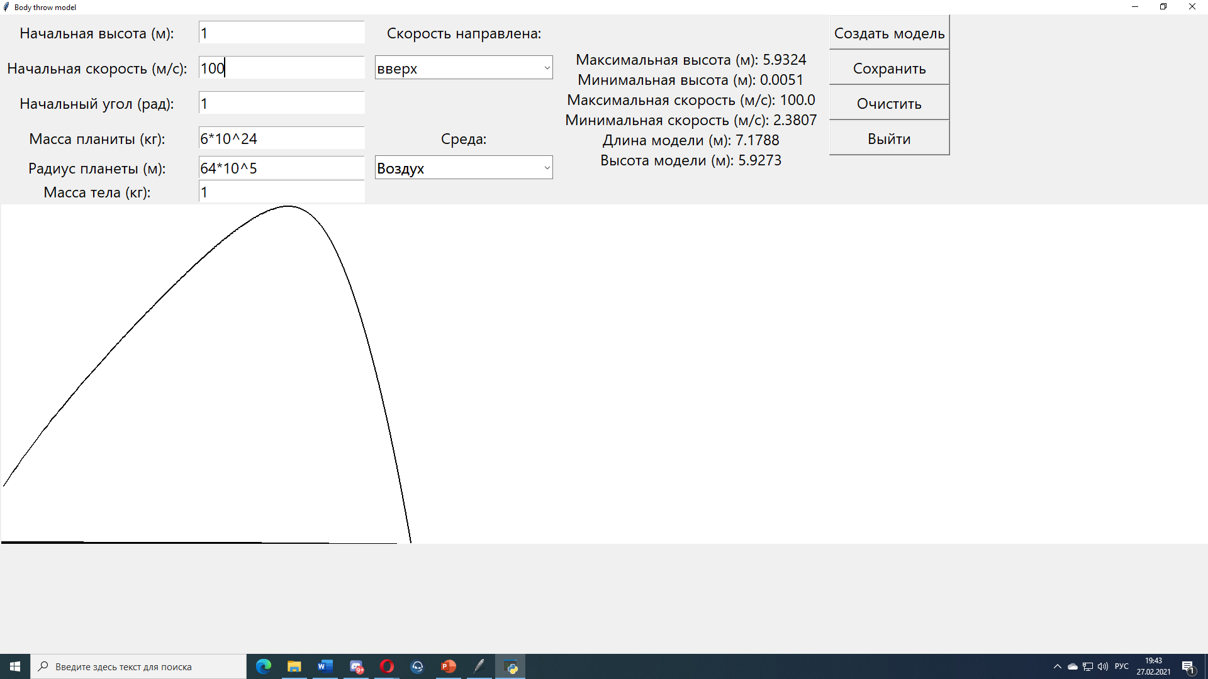
Алгоритм для моделирования броска в среде
Из-за невозможности определить данное движение каким-либо уравнением, выберем малый промежуток времени dt и будем на каждом из этих промежутков рассматривать наше движение, как равноускоренное. Неточностью можно пренебречь, так как dt мал.

Slide 20
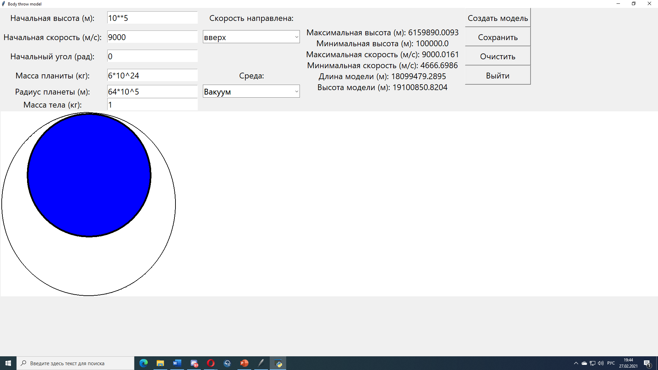
Алгоритм для моделирования броска в среде
dt будем выбирать в зависимости от необходимой точности, а следовательно, времени движения (вращение на орбите, падение) и количества получающихся промежутков (для оптимизации).

Slide 21
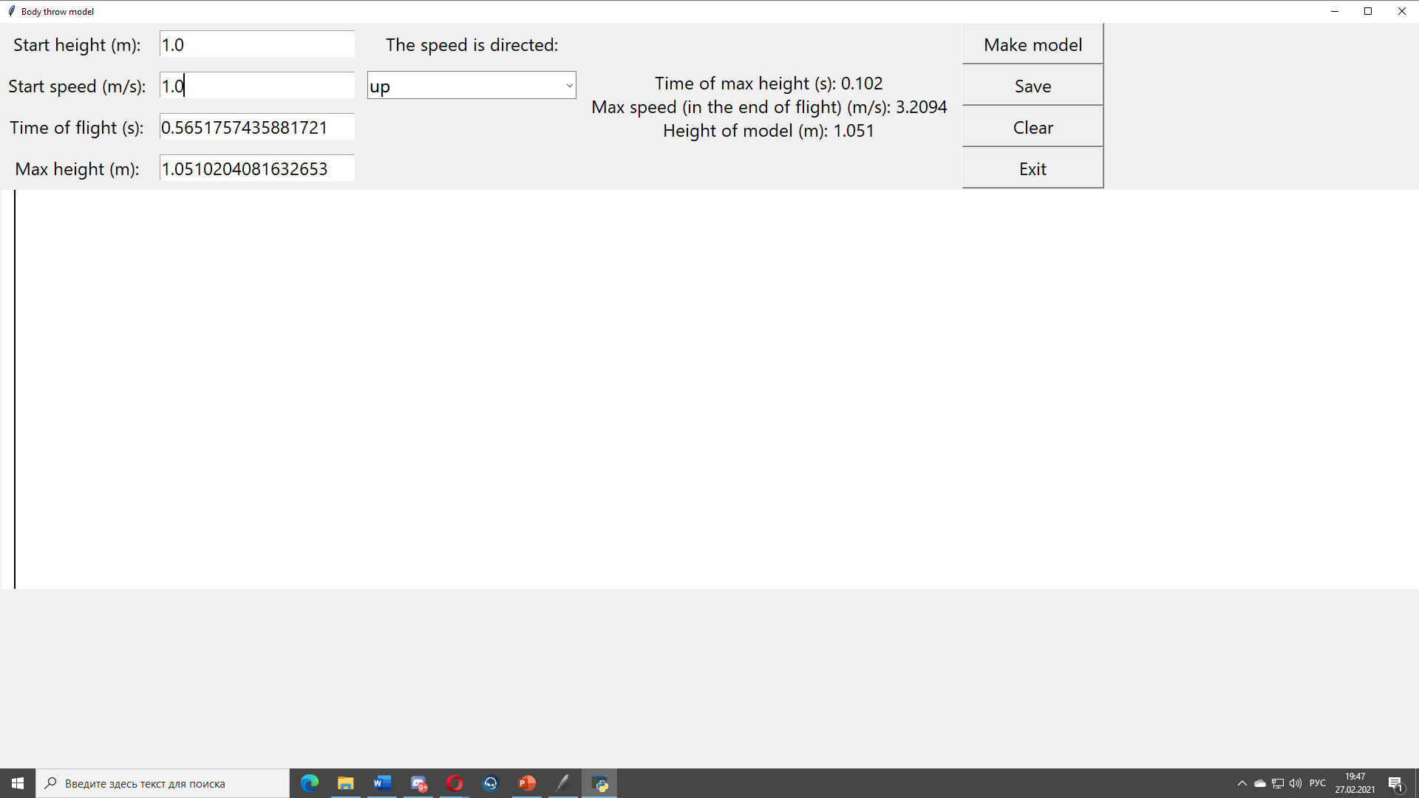
Выбор языка
Переход при помощи изменения переменной-словаря с текущим текстом для интерфейса

Slide 22
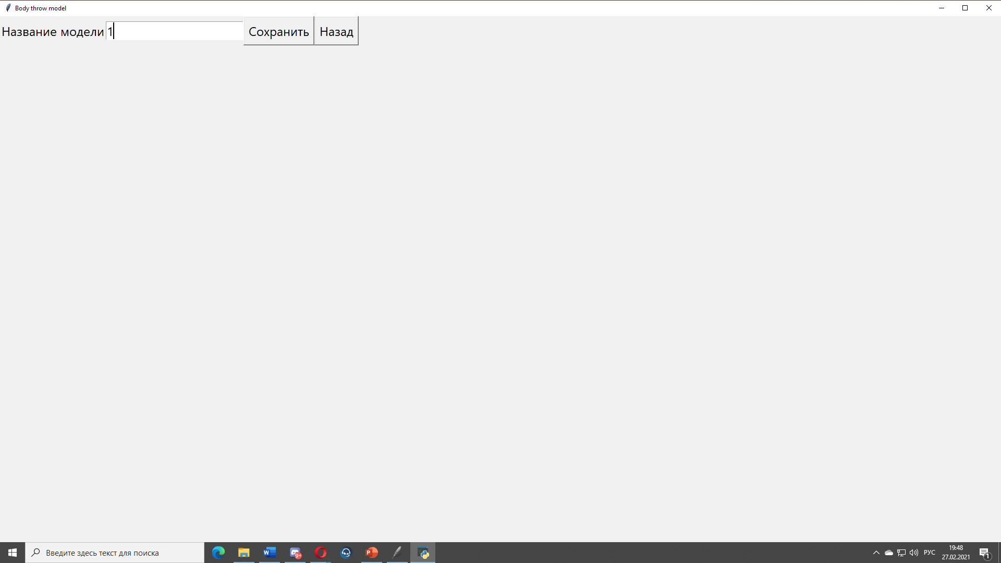
Сохранение результатов локально

Slide 23
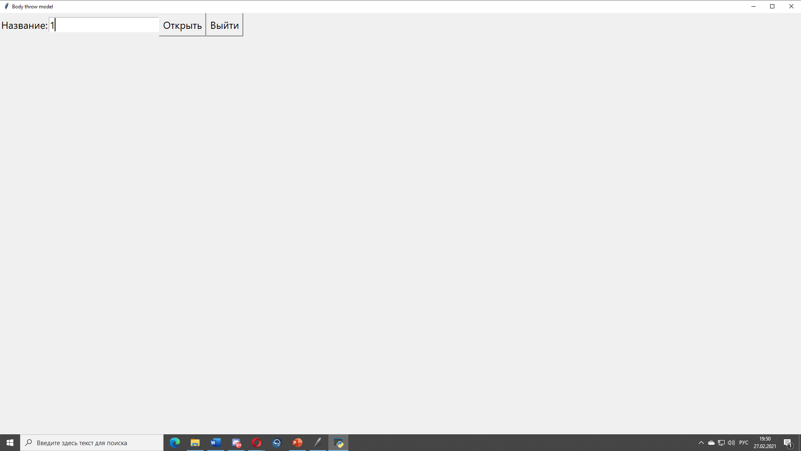
Сохранение результатов локально

Slide 24
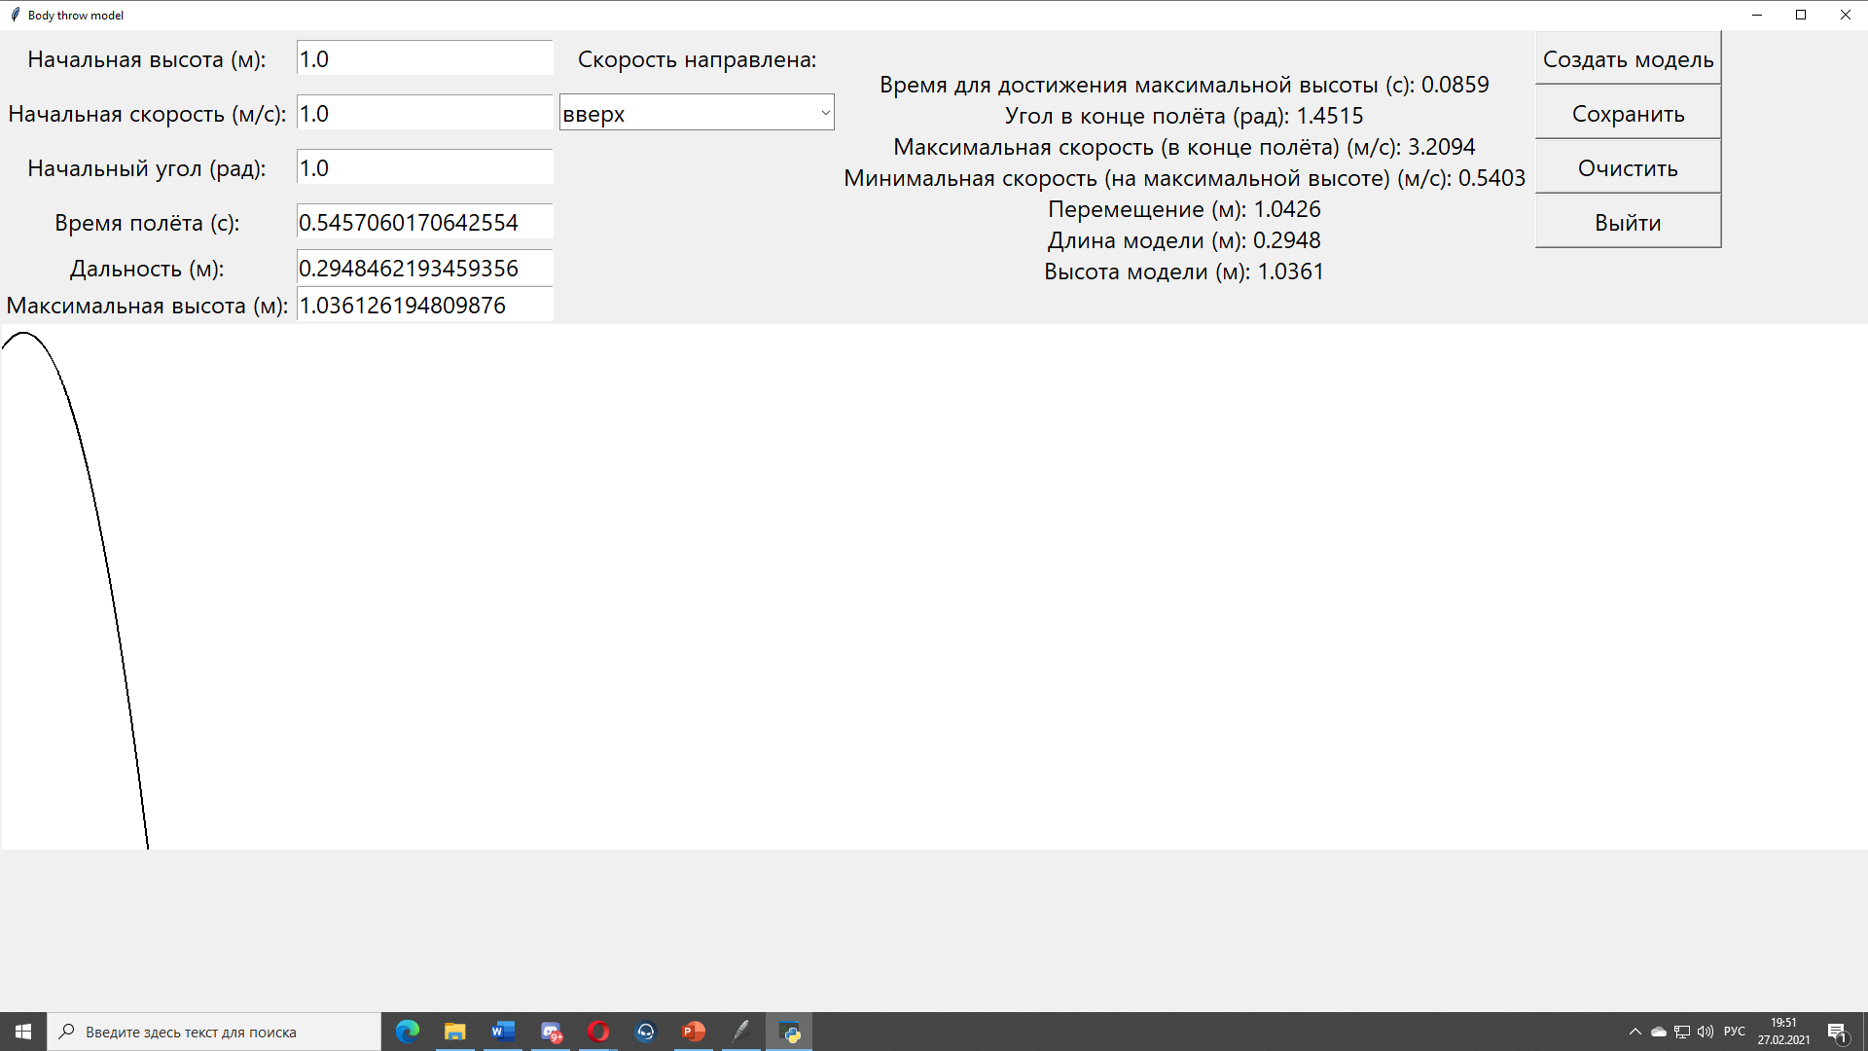
Сохранение результатов локально

Slide 25
Ввод при помощи файла
В первой строке должно быть введено одно из следующих слов: usual (бросок под углом к горизонту), horizontal (горизонтальный бросок), vertical (вертикальный бросок), special (бросок в среде).

Slide 26
Ввод при помощи файла
В последующих строках должны быть введены следующие данные в указанном порядке (в случае если данная характеристика явления не вводится вместо числа должна быть пустая строка).

Slide 27
Ввод при помощи файла
  Бросок под углом к горизонту: начальная высота, скорость, угол бросания, время полёта, дальность броска и максимальная высота.
  Вертикальный бросок: начальная высота, скорость, время полёта и максимальная высота.
  Горизонтальный бросок: начальная высота, скорость, угол бросания (0), время полёта, дальность броска и максимальная высота.

Slide 28
Ввод при помощи файла
Бросок в среде: начальная высота, скорость, угол бросания, масса планеты, масса тела, радиус планеты, коэффициент сопротивления среды для материальной точки (сила прямо пропорциональна квадрату скорости).

Slide 29
Ввод при помощи файла
Данные вводятся в системе СИ (углы в радианах)
Возможно представление в виде выражения (например 3*10**3 (** - возведение в степень) или 89/180*pi (pi -число пи). То же верно для ввода через интерфейс.

Slide 30
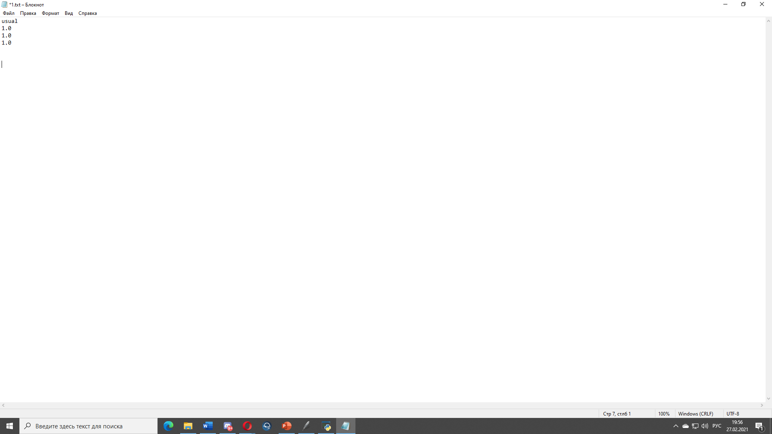
Ввод при помощи файла
Пример.
Курсор на последней строке.
Пояснение: Бросок под углом к горизонту с начальной высотой 1 метр, начальной скоростью 1 метр в секунду и углом броска 1 радиан.

Slide 31
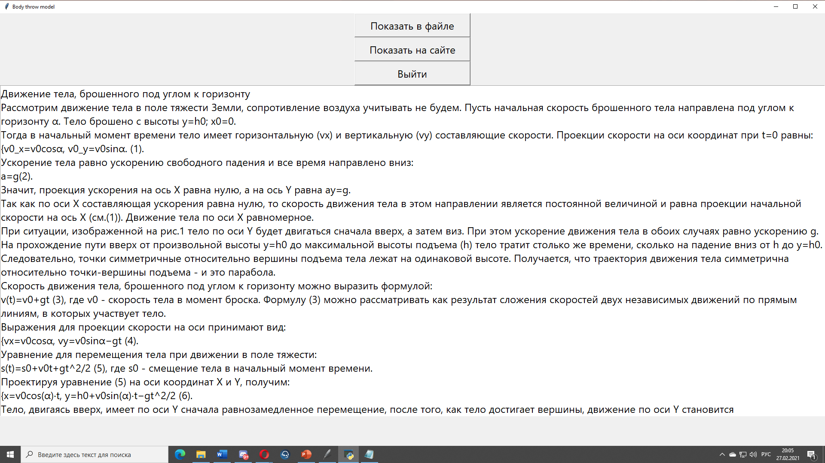
Возможность ознакомления с теорией

Slide 32
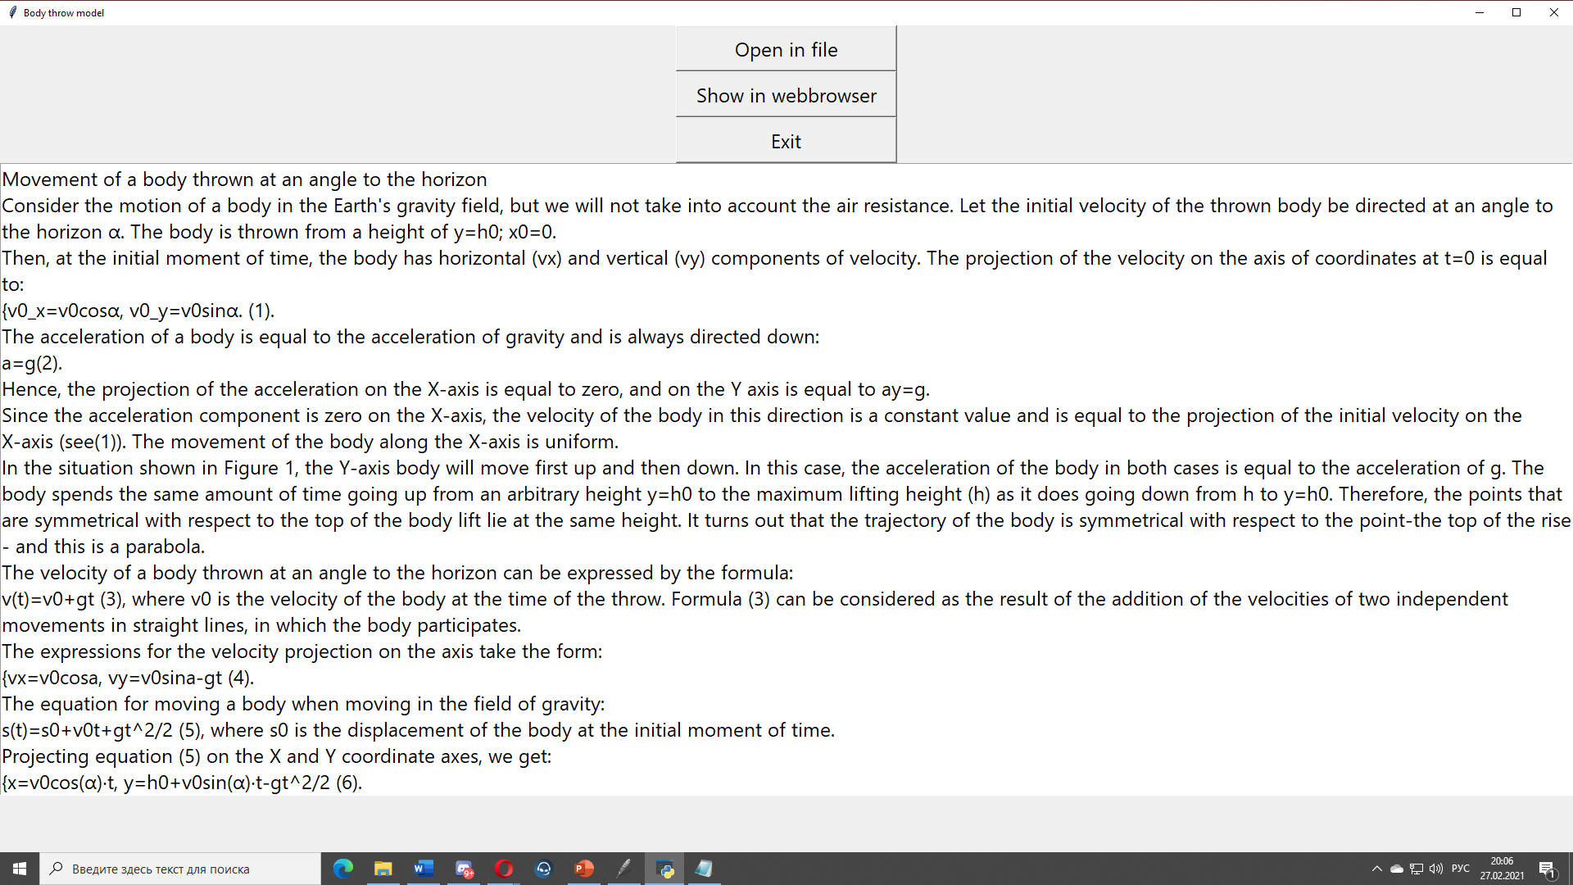
Возможность ознакомления с теорией

Slide 33
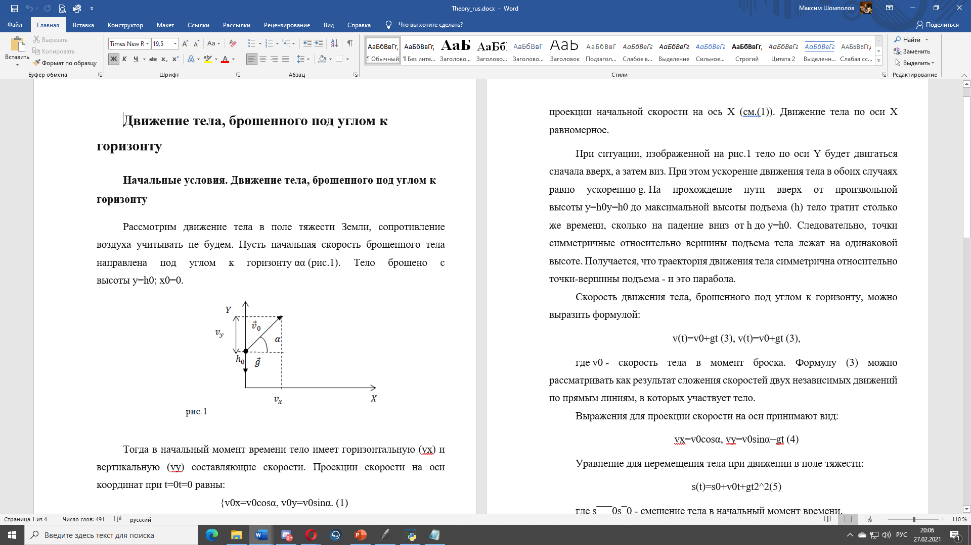
Возможность ознакомления с теорией

Slide 34
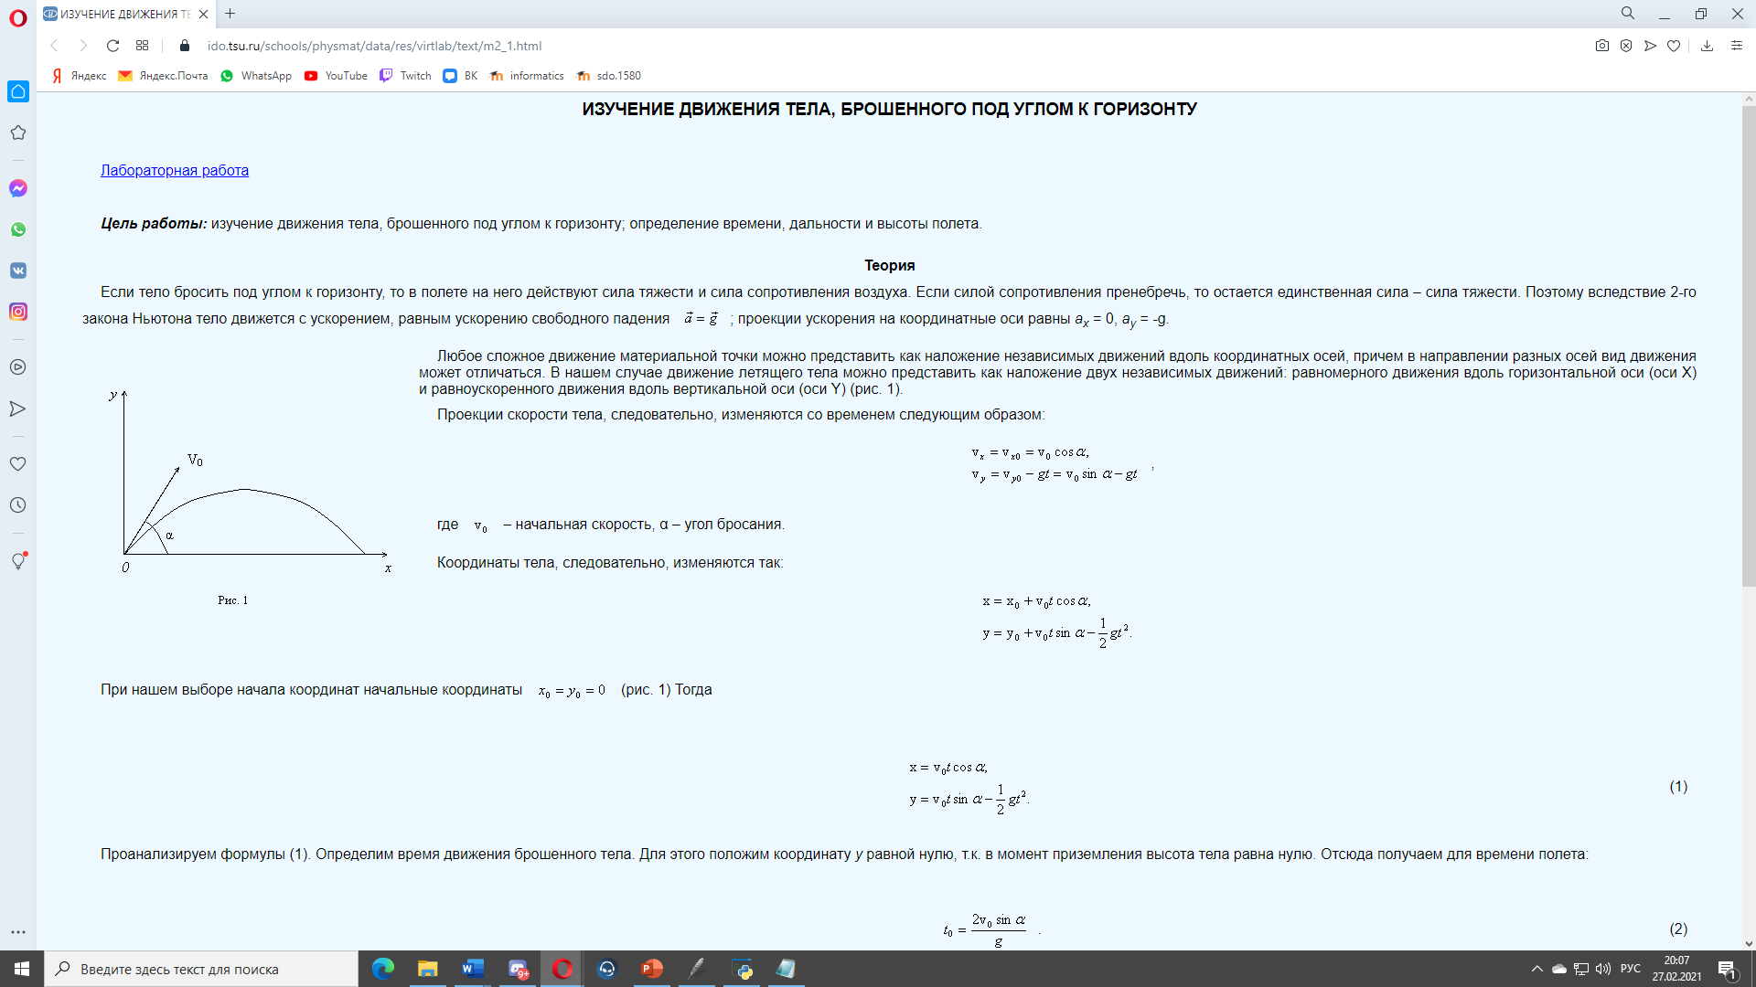
Возможность ознакомления с теорией

Slide 35
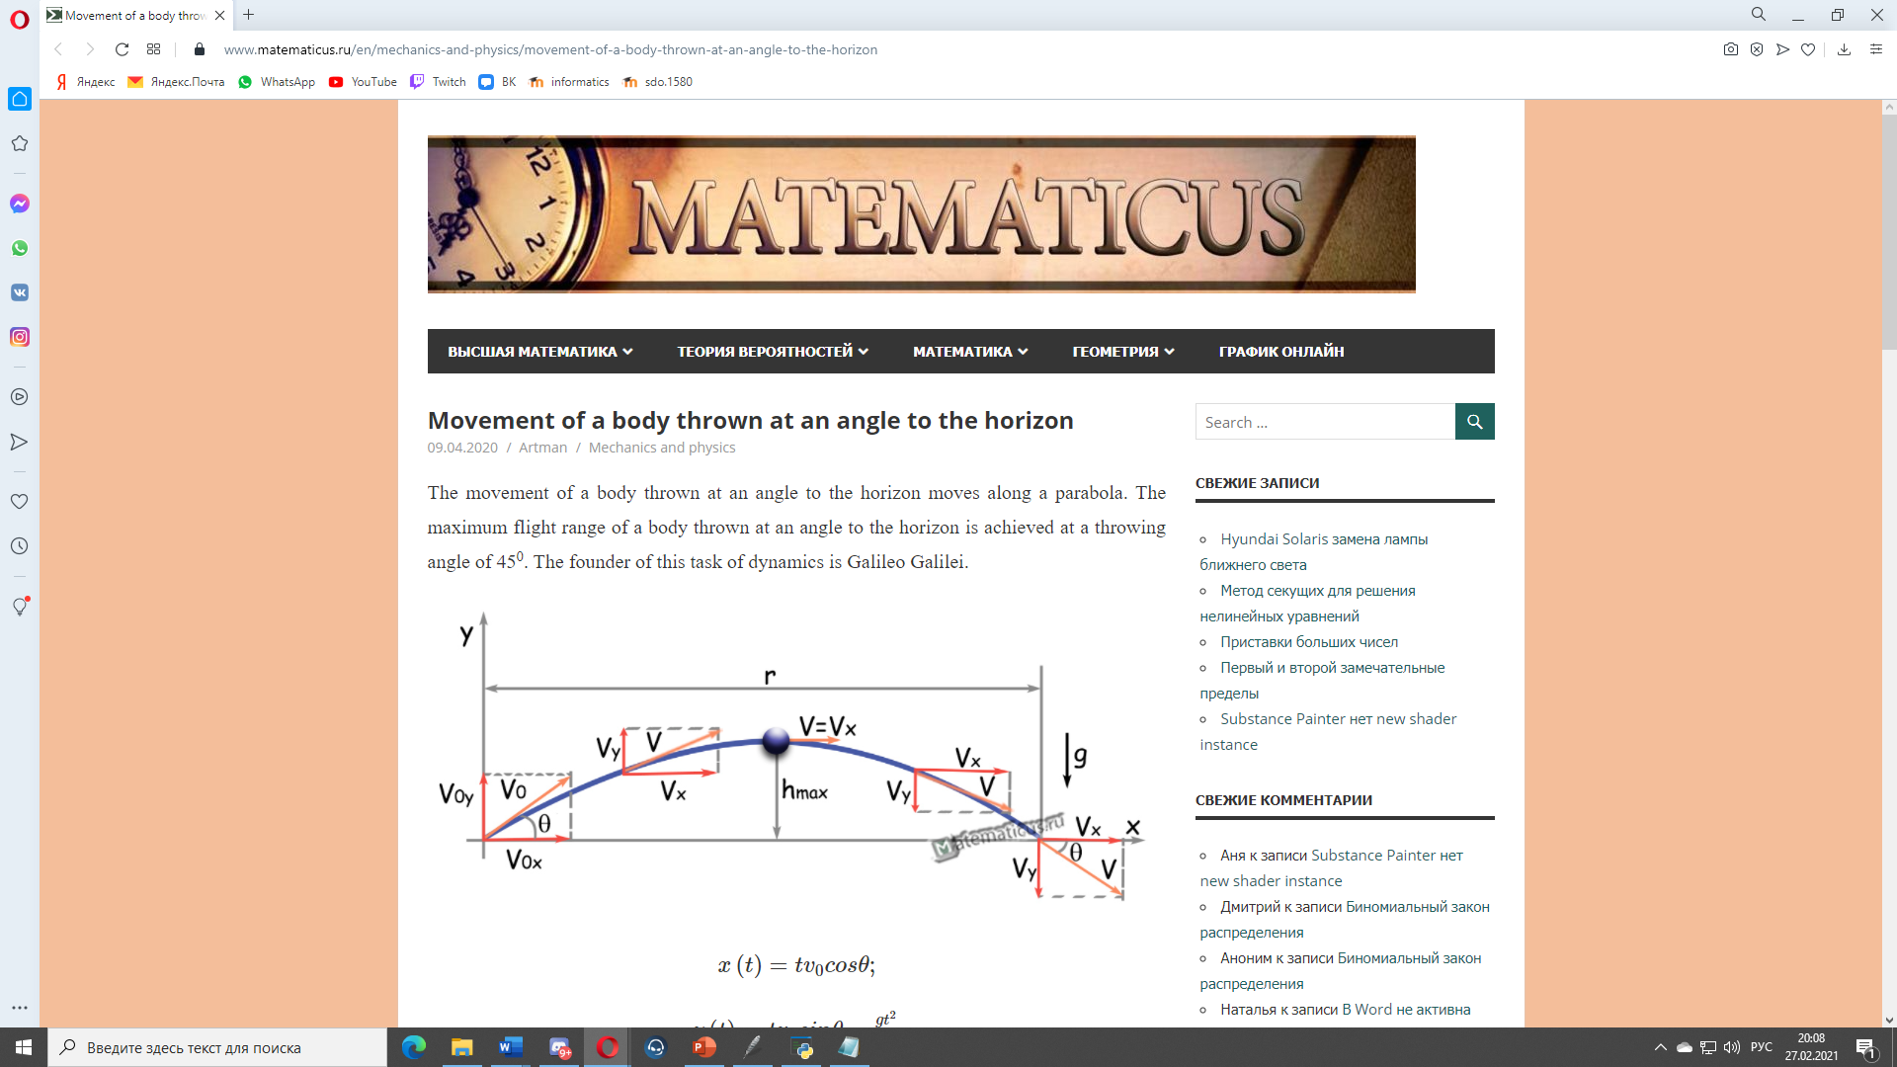
Возможность ознакомления с теорией

Slide 36
Перспективы развития проекта
Увеличение допустимой сложности бросков, не в ущерб оптимизации.
Добавление других характеристик для расчёта.
Добавление новых сред, в том числе сред, создающих значительную силу выталкивания.
Добавление возможности работы не только с материальной точкой.
Увеличение функциональности интерфейса.

Slide 37
Перспективы развития проекта
6) Добавление возможности работы при помощи веб-сайта.
7) Добавление дополнительных языков.
8) Улучшение и добавление других способов сохранения результатов.
9) Улучшение теоретического материала.
10) Ввести дополнительные единицы измерения.

Slide 38
Источники
1) https://www.wolframalpha.com
2) https://planetcalc.ru/1508/
3)https://www.fxyz.ru/формулы_по_физике/механика/кинематика/падение_тел/движение_тела_брошенного_горизонтально/уравнение_траектории_тела_брошенного_горизонтально/
4) https://ido.tsu.ru/schools/physmat/data/res/virtlab/text/m2_1.html
5) https://www.matematicus.ru/en/mechanics-and-physics/movement-of-a-body-thrown-at-an-angle-to-the-horizon
6) https://pythonru.com/uroki/obuchenie-python-gui-uroki-po-tkinter
7) https://riptutorial.com/Download/tkinter-ru.pdf
8) https://wiki.fenix.help/fizika/sila-soprotivleniya

Slide 39
Спасибо за внимание

